Slide 1
Regimen Sancionatorio

Slide 2
Potestad Sancionatoria de la Administración
Implícito en el artículo 29 de la C.P.
Necesaria para el adecuado cumplimiento de las funciones de la administración.
Constituye un complemento de la potestad de mando.
En materia tributaria persigue el logar el recaudo de los tributos. La ley dota a la administración de instrumentos que permitan hacer exigible a los ciudadanos el cumplimiento de sus obligaciones con el Estado.

Slide 3
Principios que rigen la actuación de la Administración
Celeridad
Eficiencia
Eficacia
Publicidad
Contradicción
Economía procesal

Slide 4
Normas Generales sobre Sanciones
Actos en los cuales se pueden imponer sanciones.
Liquidaciones oficiales
Resolución independiente.

Slide 5
Término para proferir las sanciones
En liquidación oficial
En resolución independiente
Sanción mínima
De acuerdo a sentencia del Consejo de Estado (22.01.1999) y del concepto 13842, feb. 17/2000, para la sanción de corrección, la sanción mínima será la vigente en el momento de la presentación de la declaración inicial

Slide 6
Reincidencia
Para el sancionado por acto administrativo en firme
Comete una nueva infracción del mismo tipo.
Dentro de los dos (2) años siguientes a la comisión del hecho sancionado.
Eleva las sanciones pecuniarias hasta en un 100% de su valor y aquellas que deban ser liquidadas por el contribuyente, responsable, agente retenedor o declarante hasta en un ciento por ciento (100%) de su valor
No aplica para las sanciones establecidas en los artículos 649, 652, 668, 669, 672 y 673

Slide 7
Aplicación de la ley sancionatoria en el tiempo
Para la aplicación de las normas de naturaleza sustantiva como son las que regulan las sanciones, deben tenerse en cuenta los principios de legalidad e irretroactividad incorporados en nuestro ordenamiento constitucional y que implican que no hay pena sin ley previa que la establezca; lo que significa que la ley no es retroactiva. Habida cuenta que rige hacia el futuro, tiene vigencia desde su promulgación y hasta cuando sea derogada, o sea, preexistente al hecho de la infracción que es objeto de sanción.

Slide 8
Sanciones relativas a las declaraciones
Extemporaneidad en la presentación
Rechazo o disminución
De Pérdidas
Corrección de la declaración
Sanción por activos
Omitidos o pasivos
inexistentes
Sanción por no declarar
Fraude en las declaraciones de ventas y /o en las
Declaraciones de retención en la fuente
Corrección aritmética
Sanción por Inexactitud

Slide 9
Sanciones de Extemporaneidad
Extemporaneidad en la presentación, se da cuando una declaración se presenta posterior a los plazos decretados por el gobierno nacional.
5 % impuesto a cargo por mes o fracción de mes.
0.5 % de los ingresos brutos percibidos por el declarante.
1% del patrimonio líquido del año anterior.
Sin que exceda de $ 50.074.000
Extemporaneidad en la presentación de declaraciones con posterioridad al emplazamiento.

Slide 10
Limite para aplicar la sanción de extemporaneidad
Sentencia C-506 de julio 3 de 2002, para la aplicación de las sanciones de la inexactitud o extemporaneidad de las declaraciones tributarias, o su falta absoluta de presentación:
a) la imposición de sanciones no desconoce la presunción general de inocencia.
b) Derecho del sancionado de demostrar las eximentes que, como la fuerza mayor o el caso fortuito, descartan la culpa en el cumplimiento de los deberes tributarios.
c) En los casos de auto liquidación de sanciones por corrección de inexactitudes o por extemporaneidad, presentar descargos para demostrar que su conducta no ha sido culpable, demostrada una de tales eximentes, la administración debe excluir la aplicación de la correspondiente sanción. Bajo esta interpretación, las referidas normas serán declaradas exequibles

Slide 11
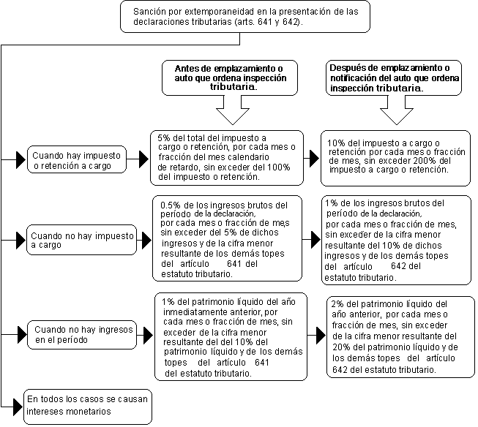

Slide 12
Sanciones por no Declarar
RENTA, la sanción será el 20% del valor de las consignaciones bancarios o ingresos brutos, determinados por la administración, del periodo en el que se incurrió en la hecho sancionable, o el 20 % de los ingresos brutos que figuren en la última declaración.
IVA. 10% de las consignaciones bancarias, o de los ingresos brutos del periodo, o de los ingresos brutos que figuren en la última declaración.

Slide 13
Sanción por no Declarar
Retención en la fuente, 10% de los cheques girados o costos y gastos, o el 100% de las retenciones que figuren en la última declaración.
Timbre, cinco veces el impuesto que ha debido pagarse.
NOTA: EN TODOS LOS CASOS SE APLICA EL MONTO SUPERIOR.
Sanción se reduce al 10% si el contribuyente en el término para interponer el recurso de reconsideración presenta la declaración.

Slide 14
Sanciones relativas a las declaraciones
Sanción por corrección, Procede en los casos de corrección de las declaraciones tributarias.
10% entre el mayor valor a pagar o del menor saldo a favor.
20% si la corrección se hace después de notificado emplazamiento para corregir.
Si la declaración inicial se presentó en forma extemporánea, al monto obtenido se le aumentará un 5% por cada mes o fracción.

Slide 15
Sanciones relativas a las declaraciones
Sanción por uso fraudulento de cédulas, de personas fallecidas o inexistentes, constituye fraude procesal.
Cuando las cédulas informadas correspondan a cédulas no informadas, se desconocerán los costos, deducciones, descuentos y pasivos. Salvo que se pruebe que la transacción se haya realizado antes del fallecimiento del beneficiario del pago, o acreedor.
Sanción por no informar la dirección, en los formularios ya no se exige la información.
Sanción por no informar la actividad económica, la cual se corrige sin sanción alguna.

Slide 16
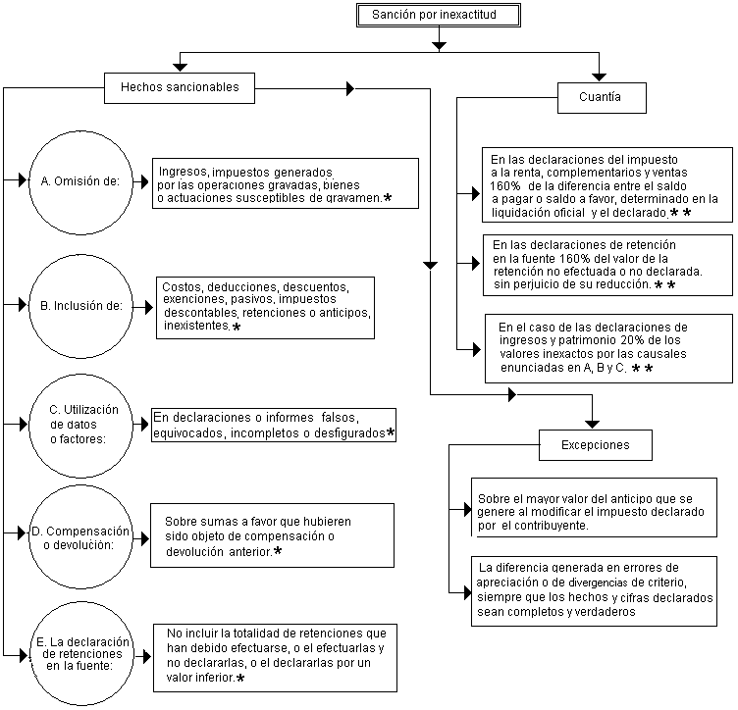

Slide 17
Sanciones relativas a informaciones y expedición de facturas.
Sanción por no enviar información.
Sanción por expedir facturas sin requisitos.
Sanción por no facturar.
Constancia de la no expedición de factura sin el lleno de los requisitos.

Slide 18
PROCEDIMIENTO TRIBUTARIO

Slide 19
ETAPAS DEL PROCEDIMIENTO TRIBUTARIO
DECLARACION
DETERMINACION OFICIAL : Investigación
LIQUIDACION OFICIAL
DISCUSION O *Vía Gubernativa
RECURSOS *Vía Jurisdiccional

Slide 20
        * Persuasivo
COBRO
        * Coactivo
* Devoluciones
OTROS
PROCESOS
* Compensaciones

Slide 21
Normas de Procedimiento Tributario
De orden público: Regulan la relación del Estado con los particulares
El procedimiento no admite interpretaciones analógicas.
De aplicación inmediata
De carácter obligatorio: Al derecho tributario le corresponde dirimir conflictos. La DIAN debe respetar el procedimiento so pena de la nulidad de la actuación

Slide 22
RACIONALIZACIÓN DE CONSERVACIÓN DE DOCUMENTOS SOPORTE
El artículo 46 de la Ley 962 de 2005, modificó el artículo 632 del Estatuto Tributario, redujo el término de conservación de los documentos, informaciones y pruebas, estableciendo éste término igual al de firmeza de la declaración tributaria de renta que soporta dichos documentos.

Slide 23
FACULTADES DE FISCALIZACIÓN
Artículo 684 del Estatuto Tributario
Verificar la exactitud de las declaraciones u otros informes
Adelantar investigaciones para establecer hechos generadores no declarados
Citar o requerir contribuyentes
Exigir del contribuyente o de terceros la presentación de documentos
Ordenar la exhibición y examen parcial de los libros , comprobantes y documentos
En general efectuar todas las diligencias necesarias para la correcta y oportuna determinación de los impuestos, facilitando al contribuyente la aclaración de toda duda u omisión que conduzca a una correcta determinación.

Slide 24
OTRAS NORMAS APLICABLES
Art. 684-1del Estatuto Tributario
En las investigaciones y práctica de pruebas dentro de los procesos de determinación, aplicación de sanciones, discusión, cobro, devoluciones y compensaciones, se podrán utilizar los instrumentos consagrados por las normas del Código de Procedimiento Penal y del Código Nacional de Policía en lo que no sean contrarias a las disposiciones del E.T.

Slide 25
COMPETENCIA PARA LA ACTUACIÓN DE FISCALIZACIÓN (ARTÍCULO 688 E.T.)
Corresponde al Jefe de Fiscalización, proferir :
  Requerimientos Especiales
  Pliegos y traslados de Cargos o actas
  Emplazamientos para corregir
  Emplazamientos para declarar
  Demás actos de trámite en los procesos de determinación de impuestos

Slide 26
COMPETENCIA PARA LA ACTUACIÓN FISCALIZADORA (ARTÍCULO 688 E.T.)
Corresponde a los funcionarios, previa autorización o comisión del jefe de fiscalización :
  Adelantar visitas
  Realizar investigaciones, verificaciones, cruces, requerimientos ordinarios y en general, todas las actuaciones preparatorias a los actos de competencia del jefe (proceso de determinación).

Slide 27
ACTOS ADMINISTRATIVOS EN EL PROCESO DE DETERMINACIÓN

Slide 28
PROCEDIMIENTO TRIBUTARIO
FISCALIZACIÓN E INVESTIGACIÓN (Seleccionado Programa) | Requerimiento Ordinario Emplazamiento Corregir Inspección Tributaria Inspección Contable Requerimiento Especial | 15 días 1 mes Hasta 3 meses Por el tiempo que dure la investigación Dentro de los 2 años siguientes a la presentación de la declaración

Slide 29
PROCEDIMIENTO TRIBUTARIO
DETERMINACIÓN OFICIAL | Respuesta al Requerimiento Ampliación Requerimiento Respuesta a la Ampliación Liquidación de Revisión | 3 meses 3 meses 6 meses 6 meses

Slide 30
PROCEDIMIENTO TRIBUTARIO
DISCUSIÓN DEL IMPUESTO | VÍA GUBERNATIVA Interpone Recurso Fallo Recurso de Reconsideración | TÉRMINO 2 meses 1 año para decidir

Slide 31
AMPLIACIÓN AL REQUERIMIENTO ESPECIAL (Artículo 708 del Estatuto Tributario)
Se podrá realizar dentro de los tres (3) meses siguientes a la fecha del vencimiento del plazo para responderlo.
Ordenar la ampliación por una sola vez
Decretar pruebas que se estime necesarias
Podrá incluir hechos y conceptos no contemplados
Proponer una nueva determinación oficial de impuestos
Plazo para responder la ampliación no podrá ser inferior a tres (3) meses ni superior a seis (6).

Slide 32
CORRESPONDENCIA ENTRE EL REQUERIMIENTO Y LA LIQUIDACIÓN
Artículo 711del Estatuto Tributario
La Liquidación de revisión deberá contraerse exclusivamente a la declaración del contribuyente y a los hechos que hubieren sido contemplados en el requerimiento especial o en su ampliación, si la hubiere.

Slide 33
LIQUIDACIÓN DE CORRECCIÓN
Deberá proferirse dentro de los (2) dos años siguientes a la fecha de presentación de la respectiva declaración.
Esta liquidación se profiere sin perjuicio de la facultad de revisión.

Slide 34
CORRECCIÓN DE SANCIONES
Cuando no se hubieren liquidado en su declaración las sanciones a que estuviere obligado o las hubiere liquidado incorrectamente, la administración las liquidará incrementadas en un 30%.
Se reduce a la mitad si dentro del término del recurso acepta los hechos, renuncia y cancela la sanción más el incremento reducido en un 50%.

Slide 35
LIQUIDACIÓN DE AFORO
Emplazamiento previo por no declarar.
Quienes incumplan con la obligación de presentar declaración, serán emplazados por la administración de impuestos, previa comprobación de su obligación, para que declare en un término perentorio de un (1) mes.

Slide 36
Que debe Hacer el Contribuyente?
El contribuyente, responsable, agente retenedor o declarante, deberá presentar la declaración y si lo hace con posterioridad al emplazamiento, se liquidará la sanción por extemporaneidad de conformidad con el artículo 642 del estatuto tributario.

Slide 37
Consecuencia de la no presentación de la declaración
Si dentro del mes de plazo otorgado por el emplazamiento el contribuyente no presenta la declaración correspondiente, la administración de impuestos procederá a aplicar la sanción por no declarar de conformidad con el artículo 643 del Estatuto Tributario.

Slide 38
LIQUIDACIÓN DE AFORO
Artículo 717 del Estatuto Tributario
Determinar la obligación tributaria al contribuyente, responsable o agente retenedor.
Término para proferirla:
Cinco (5) años siguientes al vencimiento del plazo señalado para declarar.

Slide 39
Liquidación de Aforo
Contenido
Tendrá el mismo contenido de la liquidación de revisión, con una explicación sumaria de los hechos que dieron origen al aforo.

Slide 40
Reserva de los Expedientes
La información tributaria respecto de las bases gravables y la determinación privada de los impuestos que figuren en las declaraciones tributarias, tendrá el carácter de reservada, por consiguiente los funcionarios de la DIAN sólo podrán utilizarla para el control, recaudo, determinación, discusión y administración de los impuestos y estadísticas impersonales

Slide 41
CUANDO SE LEVANTA LA RESERVA?
En los procesos penales, podrá suministrarse copia de la declaración, si se decreta como prueba en la providencia respectiva
Para fines de control al lavado de activos
Cuando el contribuyente lo autorice por escrito

Slide 42
CUANDO SE LEVANTA LA RESERVA?
Para la liquidación y control de impuestos nacionales, departamentales o municipales
En relación con los pagos laborales objeto de aportes parafiscales

Slide 43
Discusión de los actos de la Administración
RECURSO DE RECONSIDERACION
Liquidaciones oficiales
Resoluciones que impongan sanciones u ordenen el reintegro de sumas devueltas
Demás Actos Producidos por la DIAN

Slide 44
Oportunidad interposición del Recurso de Reconsideración
Se interpone ante la División Jurídica o de quien haga sus veces.
Dentro de los dos (2) meses siguientes a la notificación del mismo.
Agotamiento vía gubernativa con la liquidación oficial de revisión

Slide 45
Competencia en Razón a las Cuantías
Actos con cuantía, incluida la sanción, inferior a 750 UVT
Actos cuya cuantía, incluida la sanción, igual o superior a 750 UVT, pero inferior a 5000 UVT
Resuelve el Recurso la División Jurídica de la Seccional que profirió el acto.
Resuelve la División Jurídica ubica en la capital del departamento en el que esté ubicada la administración que profirió el acto.

Slide 46
Competencia en Razón a las Cuantías
Actos con cuantía, incluida las sanciones, igual o superior a 5000 UVT
Resuelve el Recurso la Subdirección de Recursos Tributarios del Nivel Central de la DIAN

Slide 47
Requisitos de los Recursos de Reconsideración y Reposición
Por escrito, con expresión de los motivos de inconformidad
Interpuesto dentro de la oportunidad legal.
Interpuesto directamente por el contribuyente, o su representante legal o apoderado, o por agente oficioso
Para recurrir por libros, por no llevarlos o no exhibirlos, se requiere demostrar que ha empezado a llevarlos o que dichos libros existen y cumplen con las disposiciones vigentes.
El hecho de llevarlos o exhibirlos no invalida la sanción

Slide 48
Causales de Nulidad
Cuando se practiquen por funcionario incompetente.
Cuando se omita el requerimiento especial previo a la liquidación oficial.
Pretermisión el término señalado para la respuesta.
Cuando los actos no se notifiquen dentro del término legal

Slide 49
Causales de Nulidad
Falta de motivación del acto, o de bases gravables, el monto de los tributos.
Cuando correspondan a procedimientos legalmente concluidos.
Cuando adolezcan de otros vicios procedimentales, expresamente señalados por la ley como causal de nulidad.

Slide 50
GRACIAS

